Slide 1



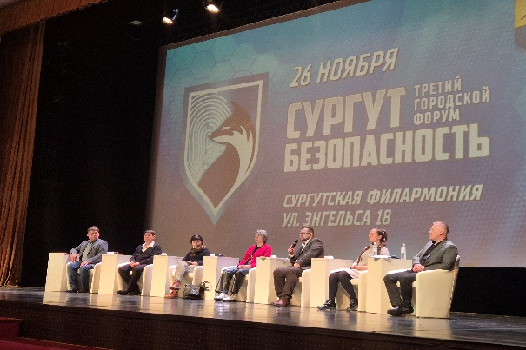
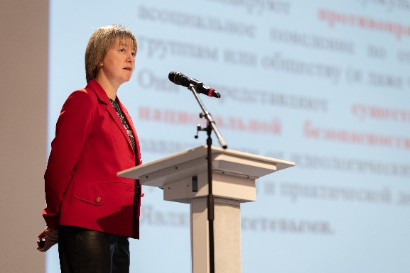
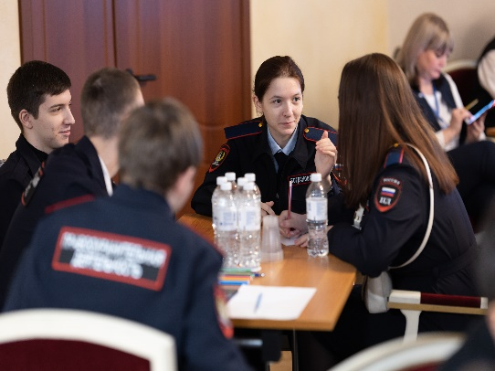
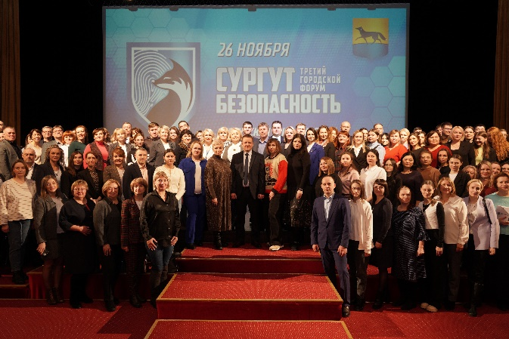
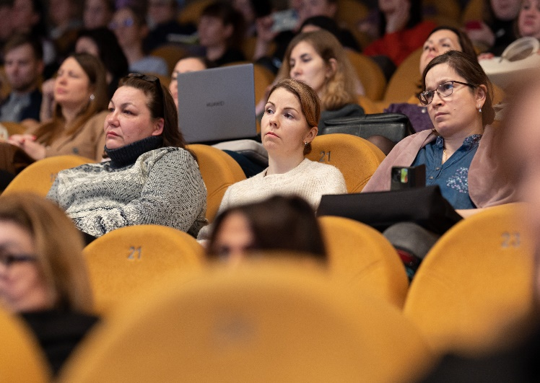
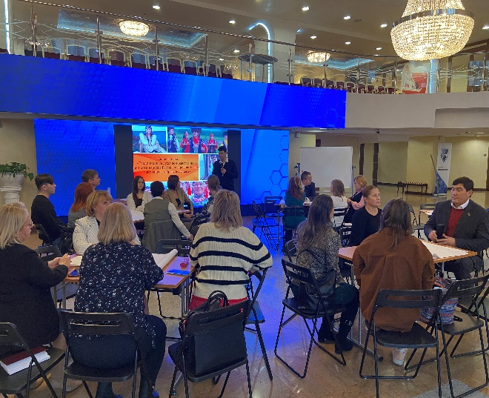
ЕЖЕГОДНЫЙ ГОРОДСКОЙ ФОРУМ «СУРГУТ.БЕЗОПАСНОСТЬ»
20 экспертов, 21 площадка, более 3 тысяч участников
В РАМКАХ ФОРУМА
- СЕМИНАРЫ, ЛЕКЦИИ
- ОБЩЕГОРОДСКОЕ РОДИТЕЛЬСКОЕ СОБРАНИЕ
- ВЫЕЗДНЫЕ ВСТРЕЧИ СО СТУДЕНТАМИ СурГУ, СурГП и СПК
- 2 ДЕЛОВЫЕ ИГРЫ
- 2 ЭКСКУРСИОННЫЕ ПРОГРАММЫ
- ПРОВЕДЕНИЕ КОНКУРСА СРЕДИ ПОДПИСЧИКОВ «БЕЗОПАСНЫЙ СУРГУТ»

